Slide 1
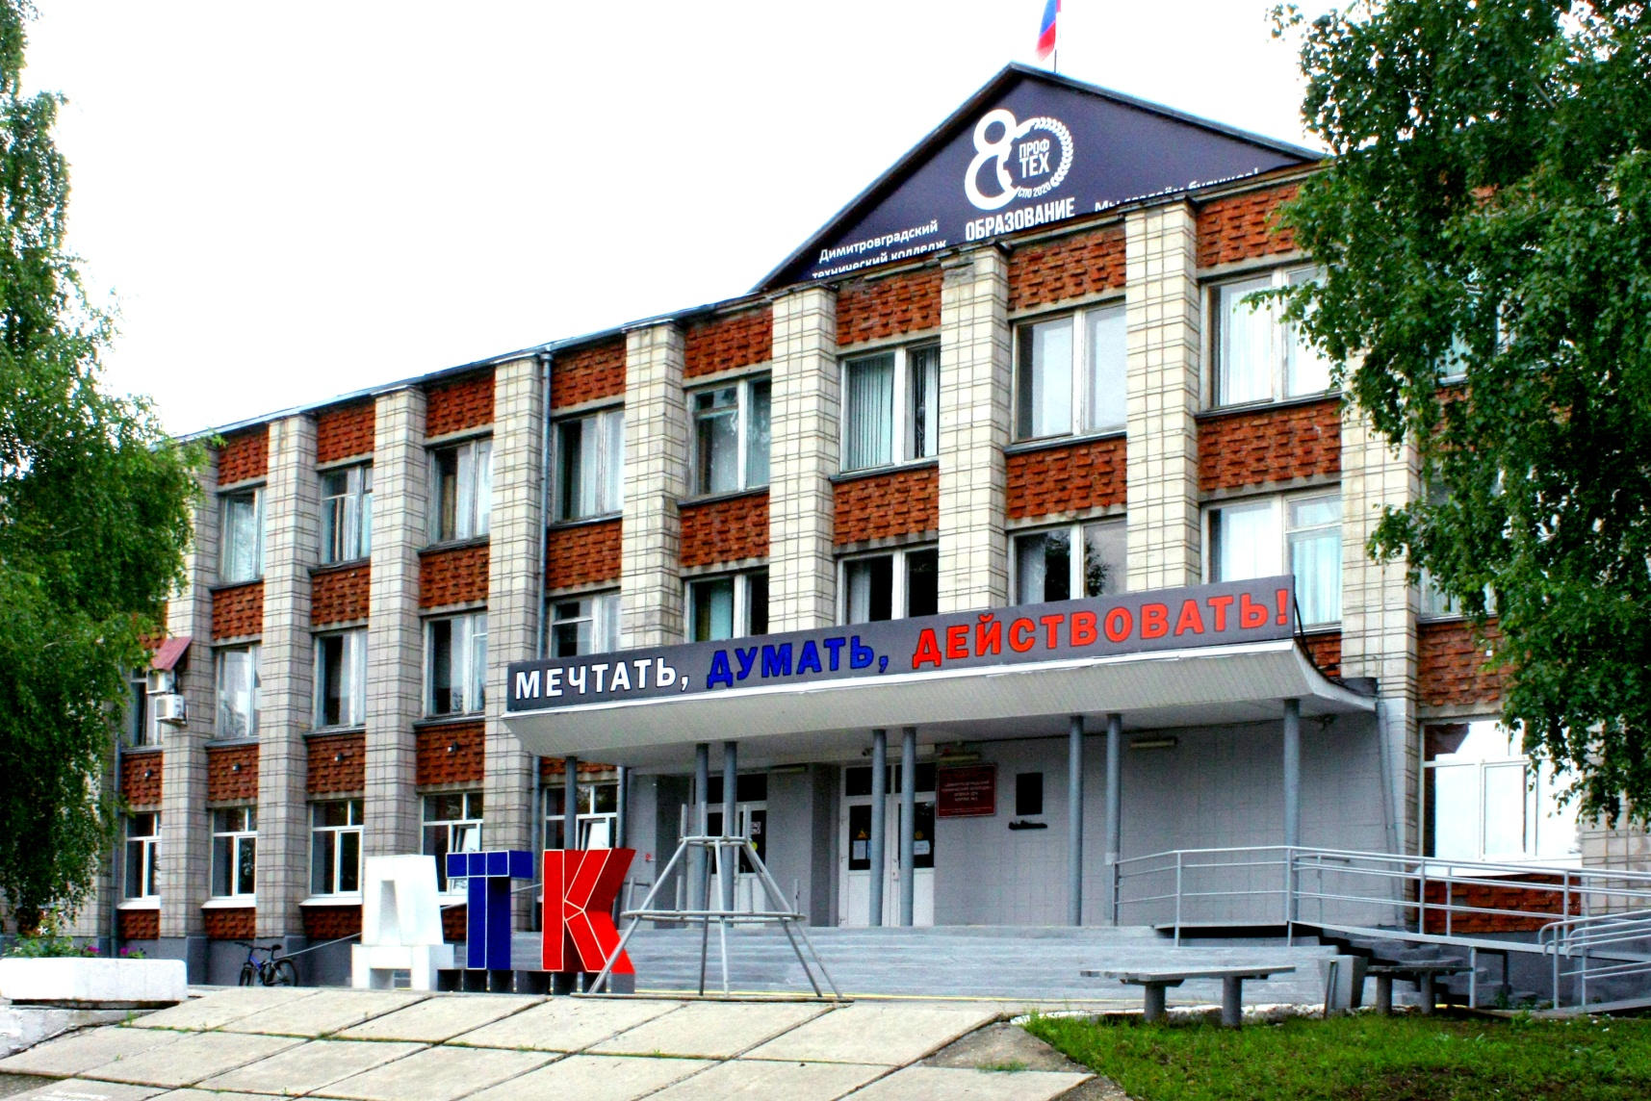
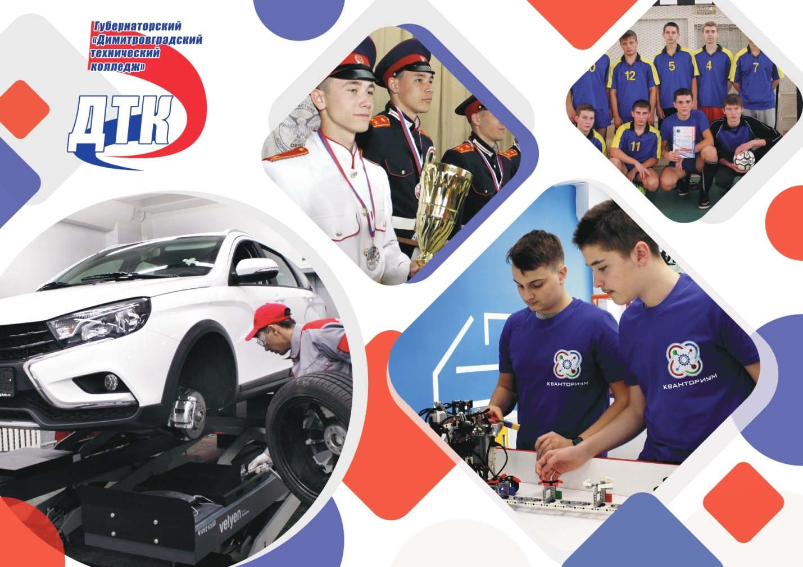
Об участии ОГБПОУ ДТК в проекте «Первая профессия школьников»
Выступление Кологреева В.А., директора ОГБПОУ «Димитровградский технический колледж»

Slide 2
В соответствии с Распоряжением Правительства Ульяновской области № 693-пр от 28 сентября 2011 г. «Об апробации новой образовательной программы начального профессионального образования в условиях профильного обучения на третьей ступени общего образования в областном государственном образовательном учреждении начального профессионального образования профессиональное училище № 11 «Губернаторский казачий кадетский корпус им. генерал-майора В.В. Платошина» в ОГБПОУ «Димитровградский технический колледж» с 2011 г. реализуется эксперимент по профессиональному обучению старшеклассников профессиям рабочих, должностям служащих.

Slide 3
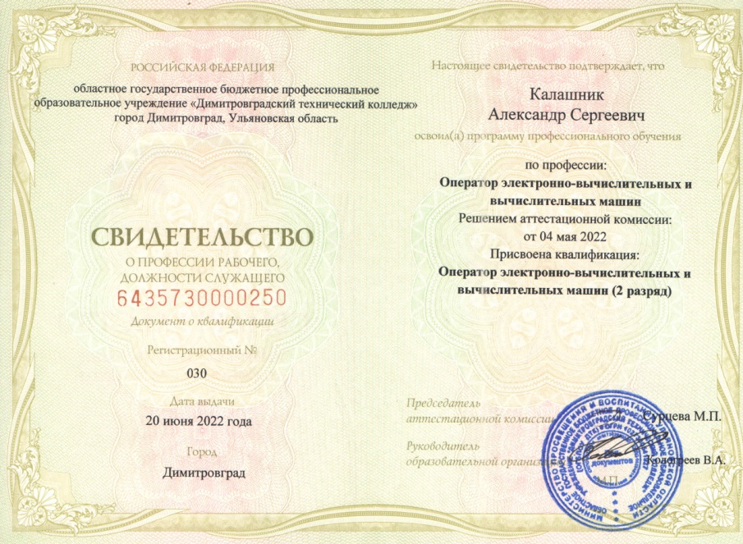
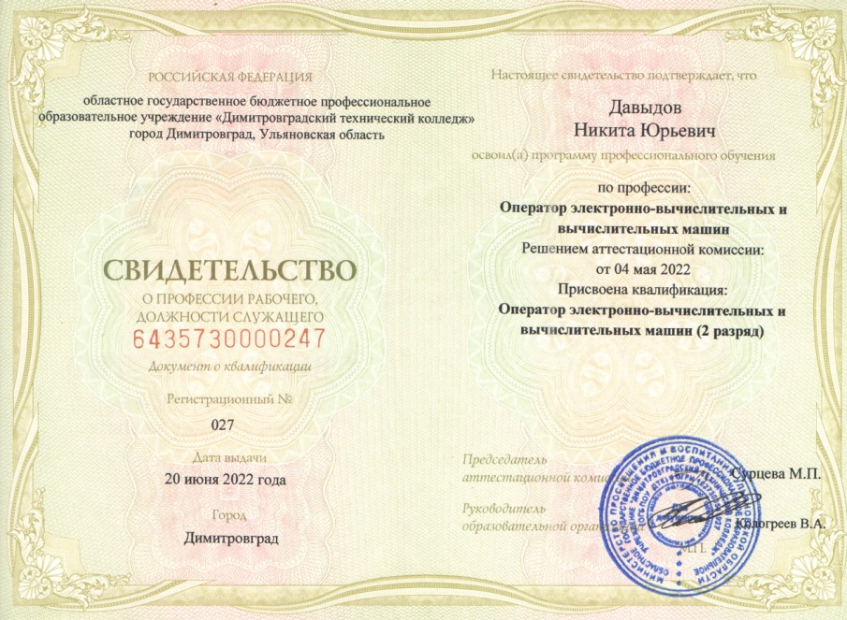
Свидетельство о профессии рабочего, должности служащего

Slide 4
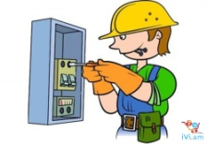
Программы профессионального обучения для школьников в 2022 году
Оператор электронно-вычислительных и вычислительных машин – 1 группа, 15 человек
Слесарь по ремонту автомобилей – 2 группы по 15 человек
Оператор видеозаписи – 1 группа, 15 человек
Агент по закупкам – 2 группы по 15 человек
Слесарь по контрольно-измерительным приборам и автоматике – 1 группа, 15 человек

Slide 5
Школы города Димитровграда, принимающие наиболее активное участие в проекте «Первая профессия школьников»
МБОУ СШ № 6 им. майора ФСБ России Д.С. Кузнецова
МБОУ «Университетский лицей с казачьим кадетским компонентом города Димитровграда Ульяновской области»
МБОУ СШ № 9 им. Г.Ф. Полнова
МБОУ СШ № 10
Лицей № 16 при УлГТУ им. Ю.Ю. Медведкова
МБОУ СШ № 19 им. И.П. Мытарева

Slide 6
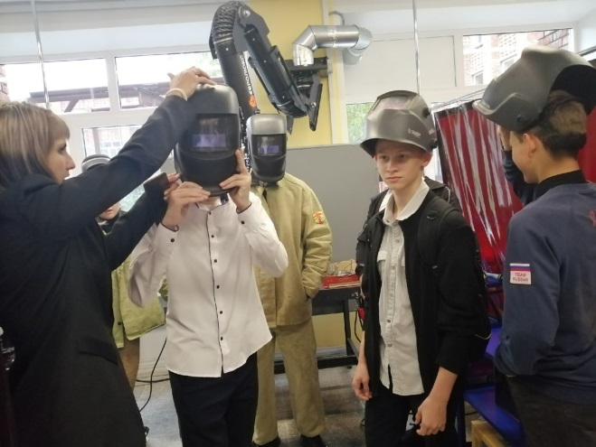
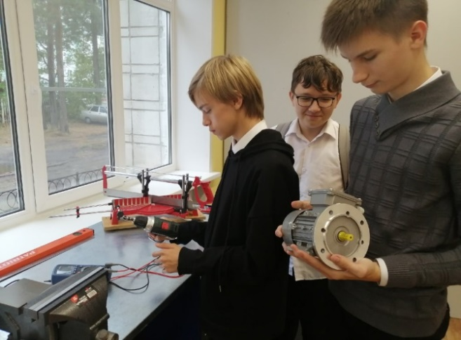
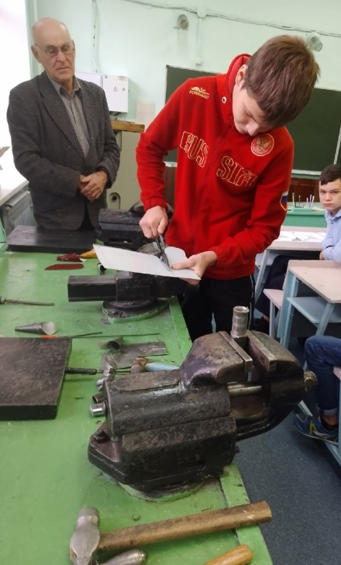
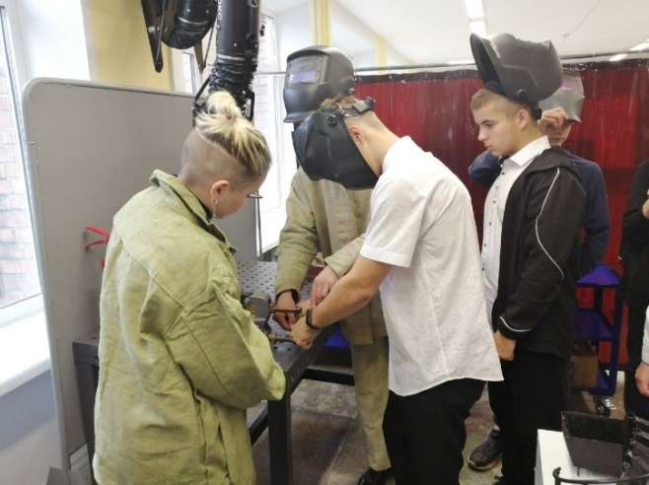
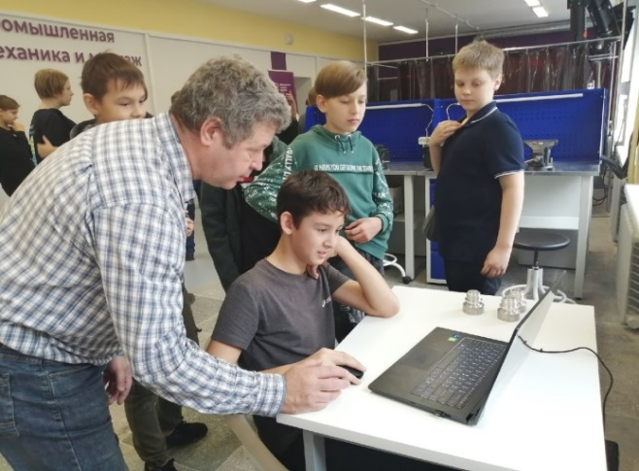
Популяризация федерального проекта «Профессионалитет»

Slide 7
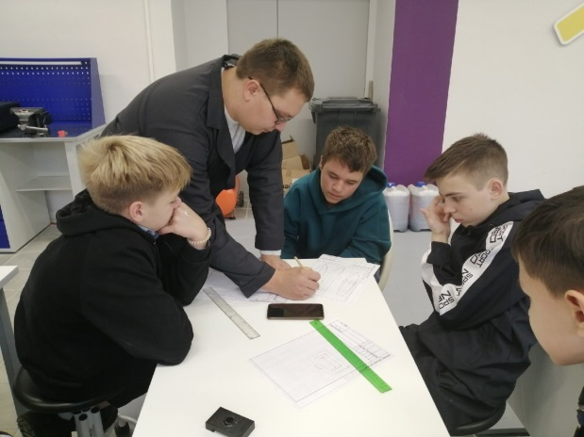
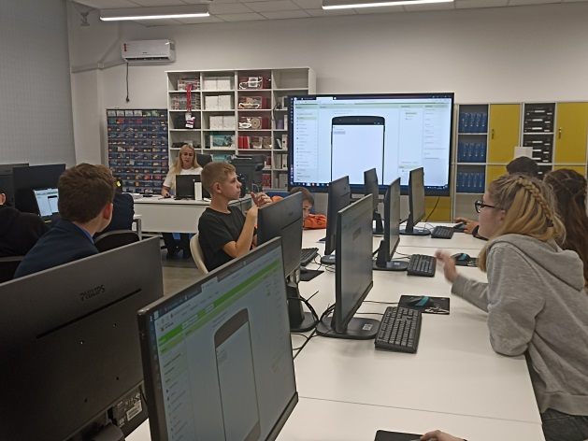
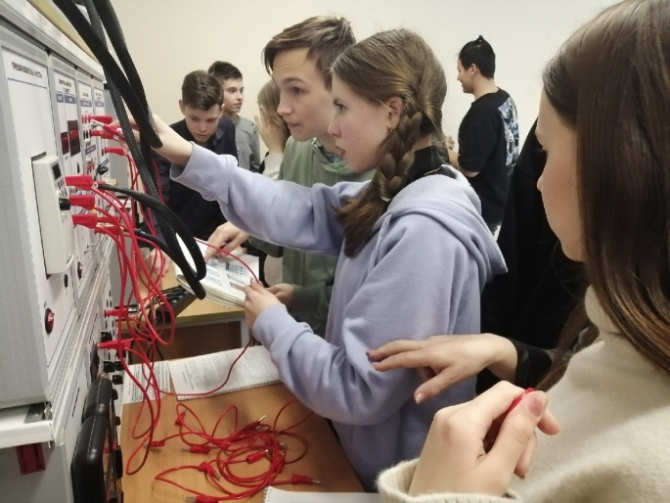
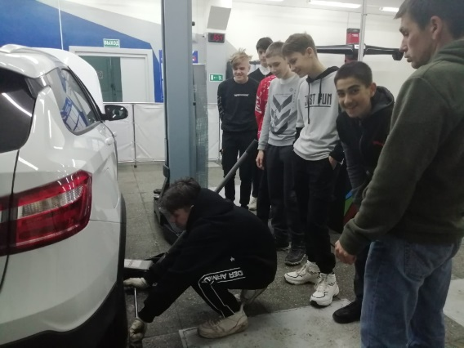
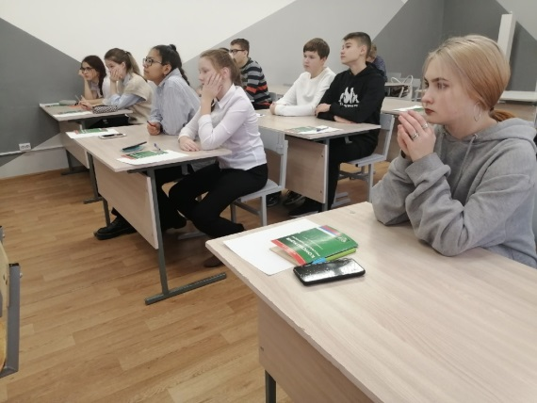
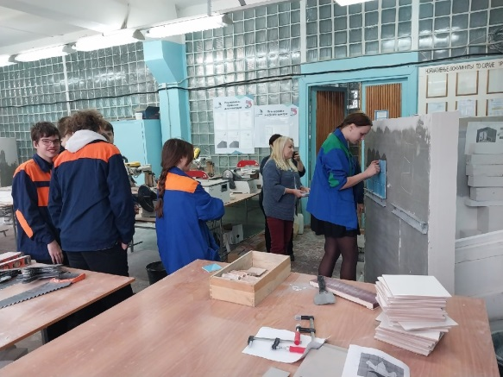
Билет в будущее

Slide 8
Программы детского технопарка «Кванториум»
Название ДООП | Количество часов | Возраст, лет | Численность, человек
Основы промышленного дизайна | 72 | 12-17 | 14
Промдизайн. От идеи до макета | 72 | 12-17 | 31
Проектирование автоматизации | 72 | 12-17 | 33
Автоматизация процессов | 144 | 12-17 | 27
3D-автомоделирование | 72 | 12-17 | 33
Автоквантум.3D-автомоделирование | 72 | 12-17 | 6
Механизация технологического процесса | 144 | 12-17 | 12
Основы разработки электронных программируемых устройств | 72 | 12-17 | 65
Основы робототехники | 36 | 12-17 | 49
Основы 3Д дизайна | 36 | 12-17 | 98

Slide 9
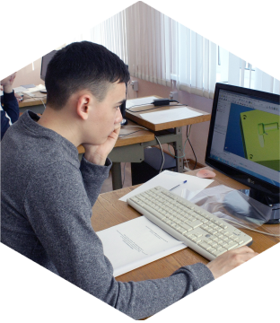
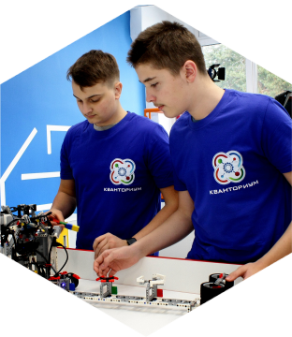
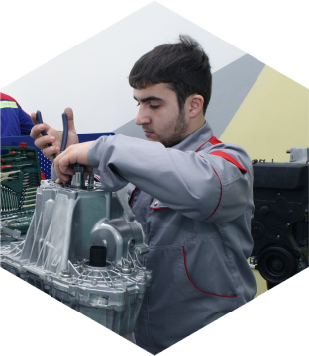
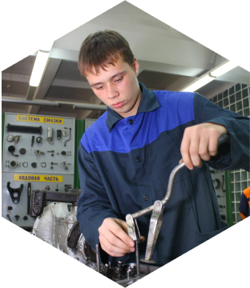
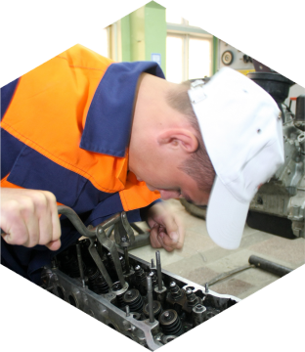
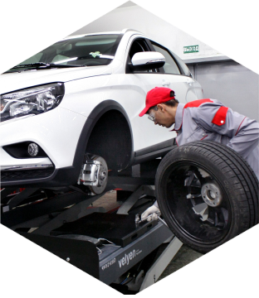
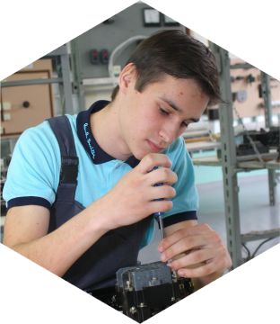
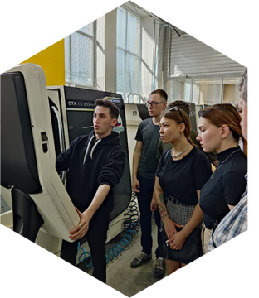
Получение первой профессии во время обучения в школе помогает ребятам определиться с выбором будущей профессии, а также дает возможность эффективно организовать в дальнейшем свою образовательную и профессиональную деятельность по выбранному направлению

